Slide 1
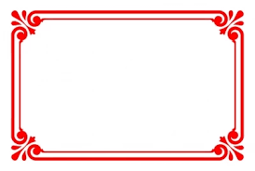

ỦY BAN NHÂN DÂN QUẬN LONG BIÊN
TRƯỜNG TIỂU HỌC ÁI MỘ B
MÔN: TOÁN
LỚP 2
BÀI: LUYỆN TẬP (TIẾT 2)

Slide 2

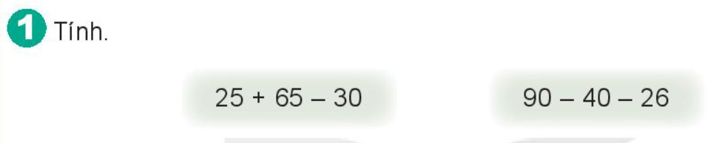
= 60
= 24

Slide 3
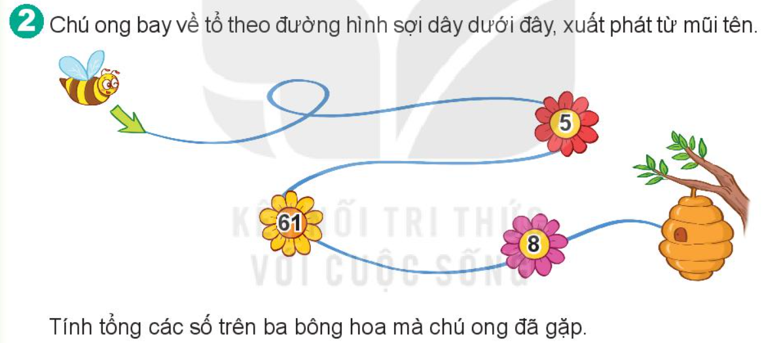
Tổng các số trên 3 bông hoa mà chú ong đã gặp là:
5 + 61 + 8 = 74 (bông)

Slide 4
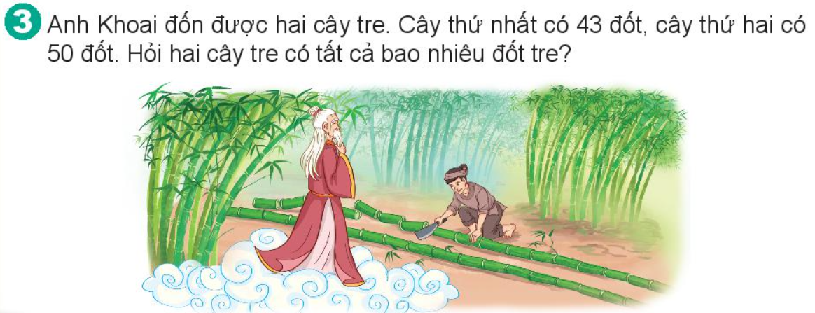
Hai cây tre có tất cả số đốt là:
43 + 50 = 93 (đốt)
Đáp số: 93 đốt

Slide 5
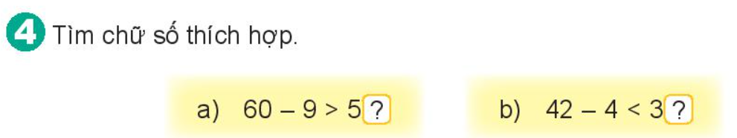
0
9

Slide 6
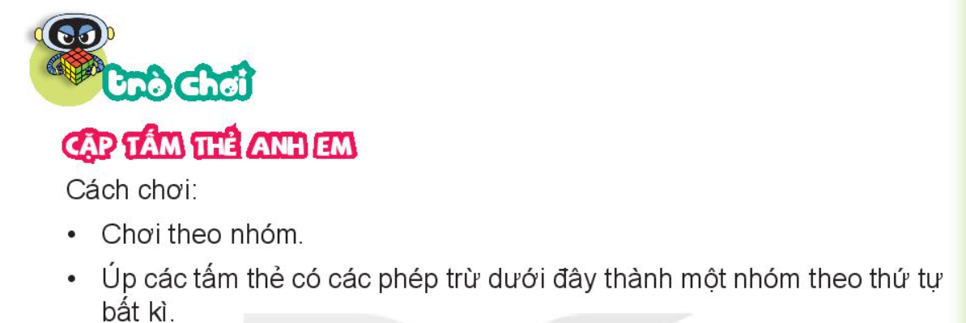
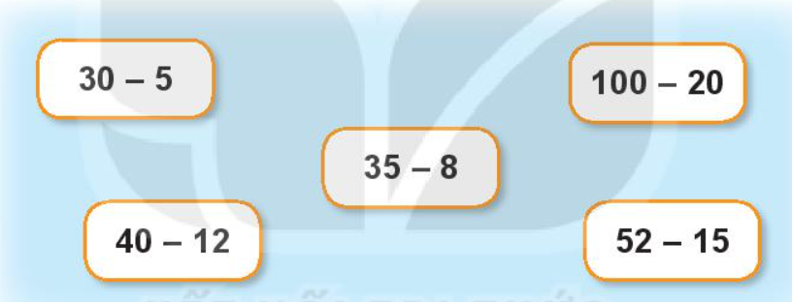

Slide 7
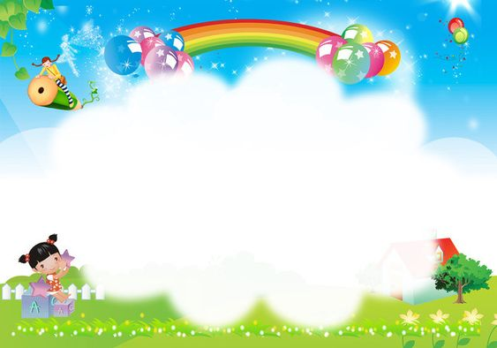
Chúc các thầy cô mạnh khoẻ
Chúc các con chăm ngoan

